Slide 1

Телемания
Задача на асистента A04
ОСНОВИ НА КОМПЮТЪРНАТА ГРАФИКА • гл. ас. д-р ОЛЕГ КОНСТАНТИНОВ • ИТ-ФМИ-СУ • 2025

Slide 2
21 ноември
21 ноември e световен ден на телевизията
(приет с резолюция на ООН през 1996 г.)
Всеки вероятно има телевизор вкъщи и поне един любим канал, който гледа от време на време ☺
Пресъздайте по нестандартен начин логото на ТВ канал или производител на телевизори, използвайки механични части.
Работете посредством методите, разгледани по време на упражнения 05 и 06.

Slide 3
Разпределение по поток
Поток 1: лого на ТВ канал
Поток 2: лого на производител на телевизори

Slide 4
Разпределение по групи Лога
Група 1
Cartoon Network
Група 2
MTV
Група 3
Netflix
Група 4
History
Група 5
Sony
Група 6
JVC
Група 7
LG
Група 8
TCL

Slide 5


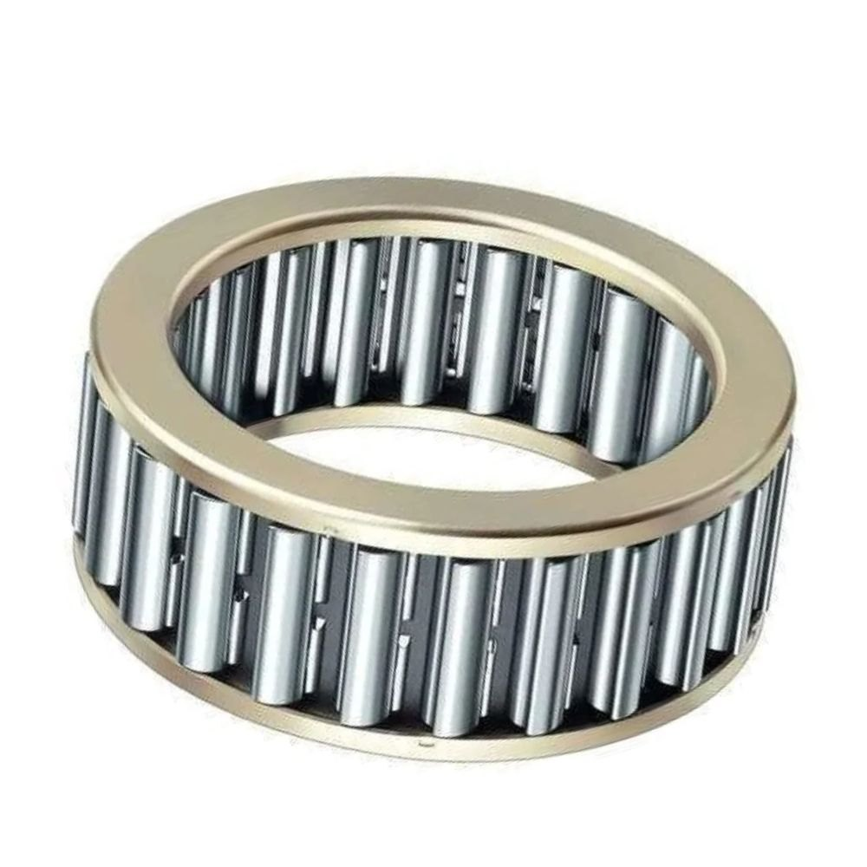

Разпределение по групи Механични части
Група 1
Стоманен Фланец
Gasket Seal
Група 2
Болт с халка
Eye Bolt
Група 3
Лагер тип BK1012 Needle Bearing

Slide 6
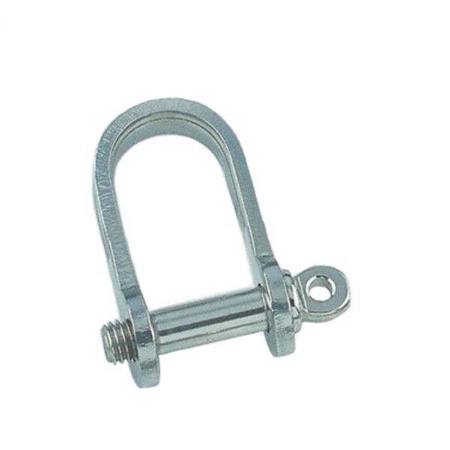
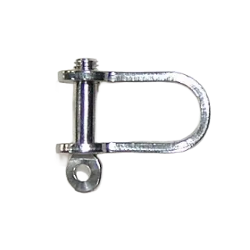
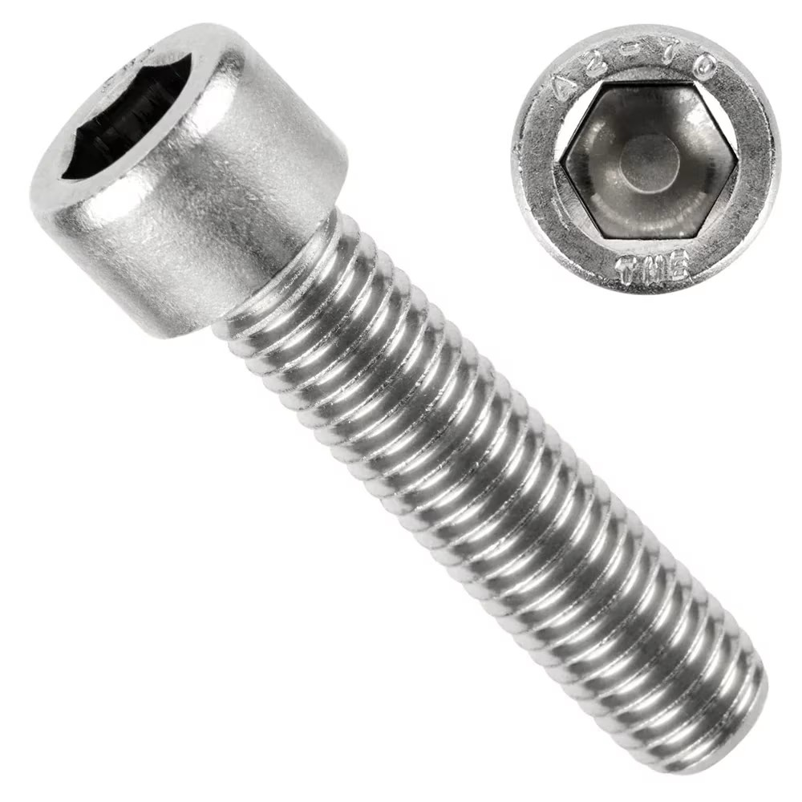
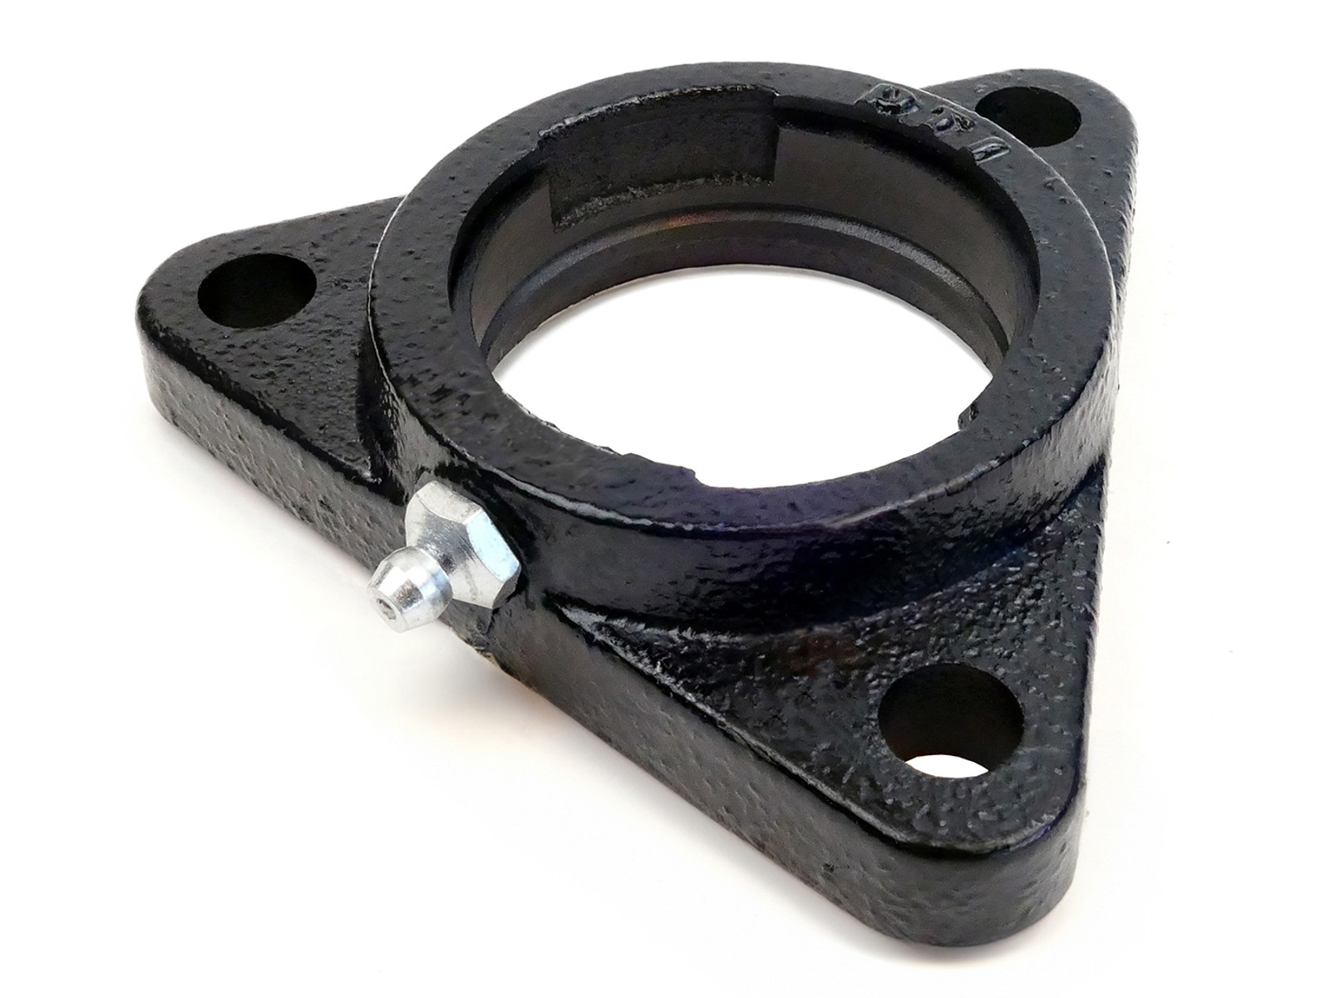

Разпределение по групи Механични части
Група 5
Скоба шегел U Bolt
Група 4
Винт с вътрешен шестостен
Tapered Socket Cap Bolt
Група 6
Триъгълно Лагерно Тяло
3 Bolt Flanged Housing

Slide 7
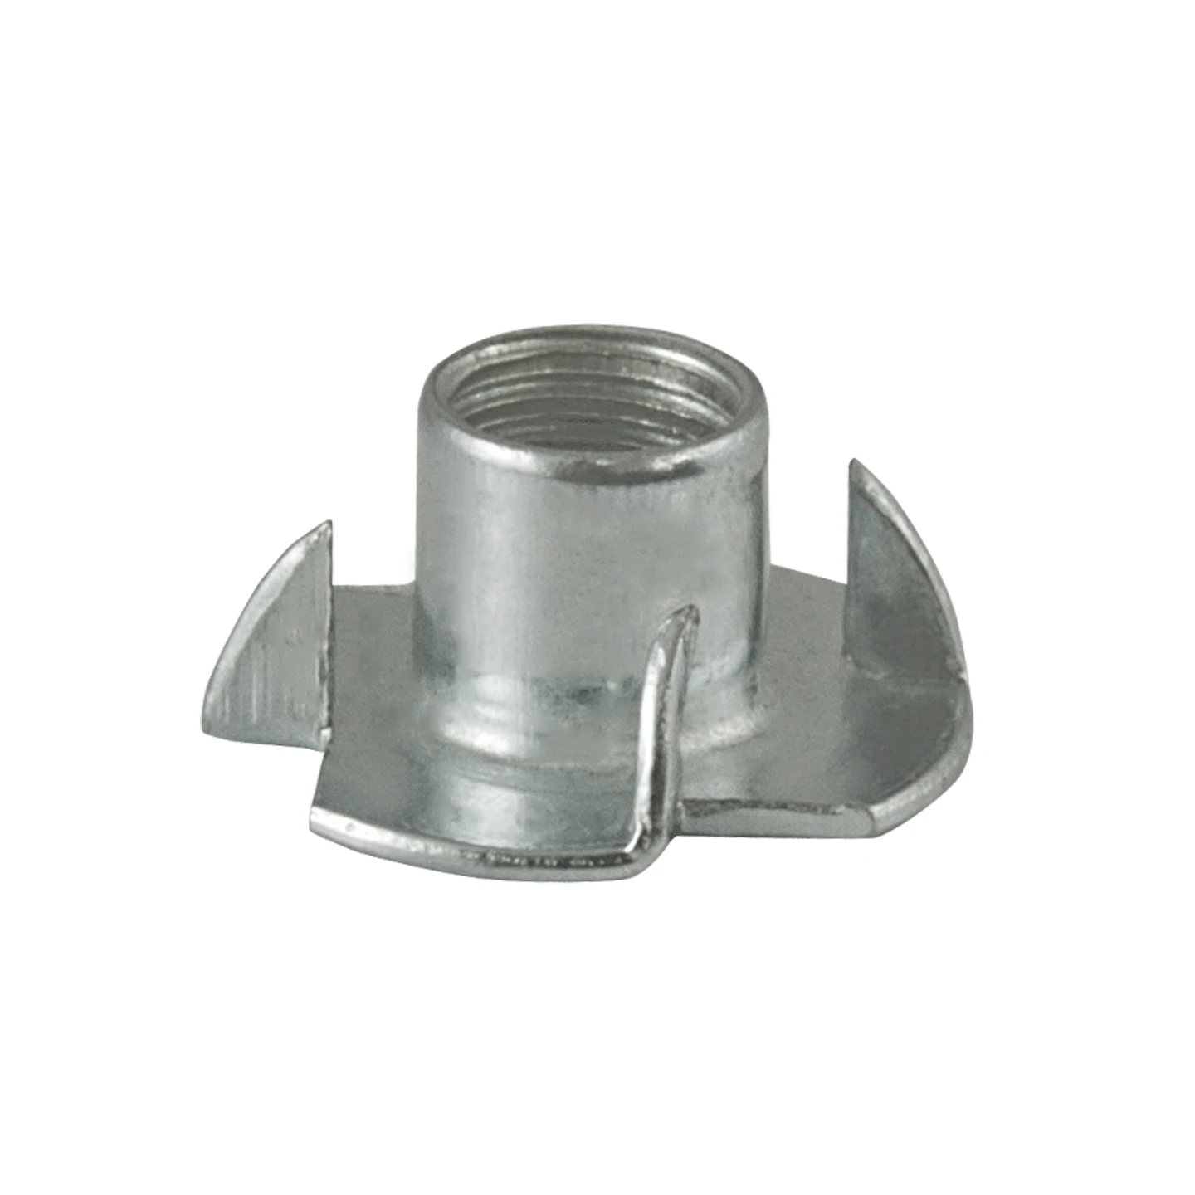
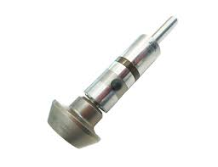
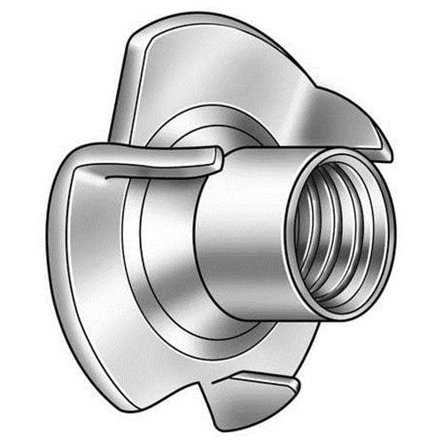
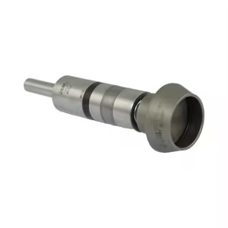
Разпределение по групи Механични части
Група 7
Шипова гайка
T-nut
Група 8
Роторен лагер C536
Rotor Bearing

Slide 8
Допълнителни уточнения
Задължително условие е да използвате разпределената по група механична част.
(може, освен нея, да включите и други форми, пак създадени посредством методите, разгледани по време на упражнения 05 и 06)
Допуска се да изградите логото и изцяло с варианти на механичната част, която е за вашата група.
Може да пресъздадете съкратена версия на логото.
(ако има такава, например вместо NETFLIX само N)
Може да използвате цветове по ваше усмотрение
(без задължително да съвпадат с тези на оригиналното лого)
Бъдете креативни и използвайте въображението си! ☺

Slide 9
Допълнителни изисквания
Относно решенията:
да са с версията на Three.js от упражненията или по-нова версия
да включват библиотеките с import и importmap
да се пускат директно, без нужда от допълнителен софтуер/файл
да съдържат само поискания файл.

Slide 10
Предаване
Решението е файл с име a04-nMInnnnnnn.html, където nMInnnnnnn е факултетният номер
Предава се през Мудъл
Срок
от 00:00 на 17.11.2025 г.
до 23:59 на 30.11.2025 г.

Slide 11
Край

